Slide 1
স্বাগতম

Slide 2
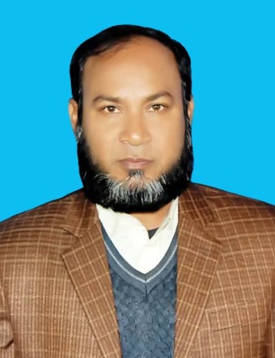
শিক্ষক পরিচিতি
মোঃ আব্দুল হালিম
সহকারী অধ্যাপক(বাংলা)
খঞ্জনপুর তালকুড়া আলিম মাদরাসা
সাপাহার,নওগাঁ।
মোবাইল--০১৭২৪১১৩৬৩৬

Slide 3
পাঠ পরিচিতি
শ্রেণিঃ নবম বিষয়ঃ বাংলা প্রথম পত্র
অধ্যায়ঃ গদ্য সময়ঃ ৫০ মিনিট তারিখঃ 16/০5/১৫

Slide 4
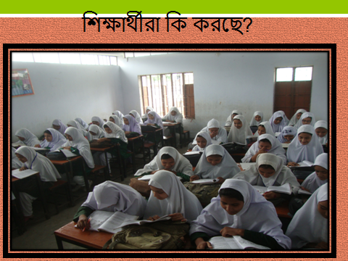

Slide 5
আজকের পাঠ
বই পড়া
প্রমথ চৌধরী

Slide 6
শিখনফল
# লেখকের সংক্ষিপ্ত পরিচিতি বলতে পারবে।
# প্রকৃত ও অপ্রকৃত শিক্ষা কী লিখতে পারবে।
# মানব জীবনে বই পড়া ও লাইব্রেরির গুরুত্ব ব্যাখ্যা করতে পারবে।

Slide 7
লেখক পরিচিতি
লেখকের নাম কী?
নাম-প্রমথ চৌধুরী
মৃত্যু তারিখ কত ?
২রা সেপ্টেম্বর
১৯৪৬ ইং
জন্ম তারিখ-
৭ই আগস্ট
১৮৬৮ইং
তিনি কোন
বিষয়ে এম পাস করেন?
তিনি ইংরেজি
বিষয়ে এম পাস করেন?
ছদ্ম নাম কি ?
বীরবল
উল্লেখযোগ্য গ্রন্থ কী ?
বীরবলের হালখাতা,

Slide 8
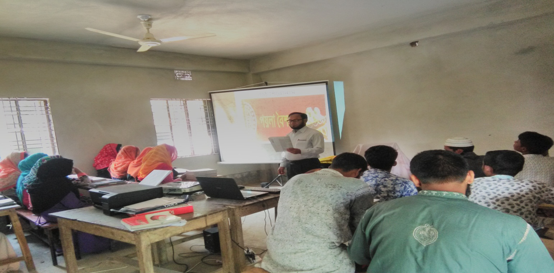
আদর্শ পাঠ
শিক্ষক দাঁড়িয়ে বিরামচিহ্ন ও ছন্দের প্রতি লক্ষ্য রেখে স্পষ্ট করে পাঠ্যপুস্তকের নির্দিষ্ট অংশ পড়বেন।

Slide 9
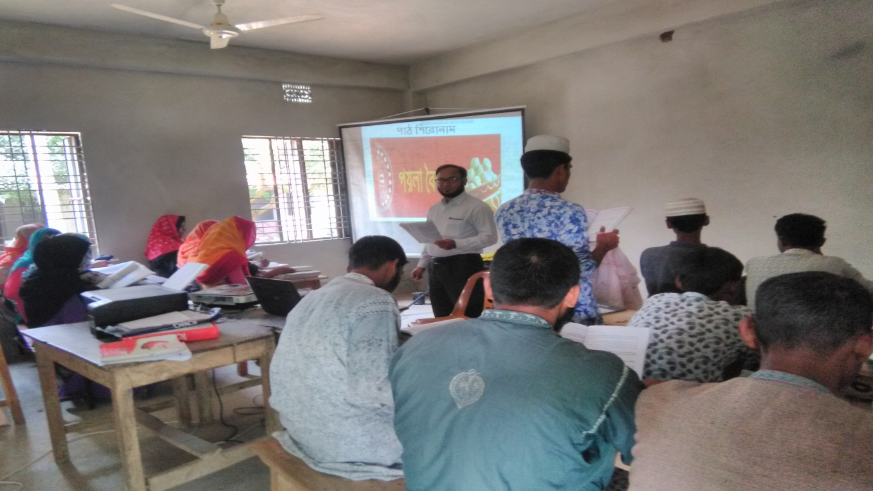
সরবপাঠ
# শিক্ষার্থী সামনে এসে দাঁড়িয়ে বিরামচিহ্ন ও ছন্দের প্রতি লক্ষ্য রেখে স্পষ্ট করে পাঠ্যপুস্তকের নির্দিষ্ট অংশ পড়বে

Slide 10
নিরব পাঠ
# শিক্ষার্থী নিজ আসনে বসে পাঠ্যপুস্তকের নির্দিষ্ট অংশ নিরবে পড়বে এবং দূর্বোধ শব্দগুলো চিহ্নিত করবে।

Slide 11
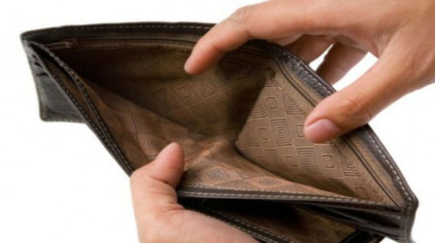
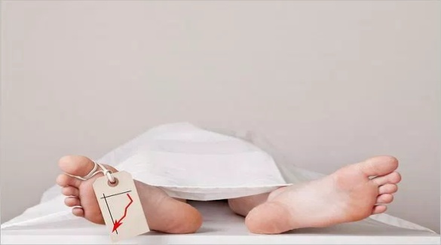
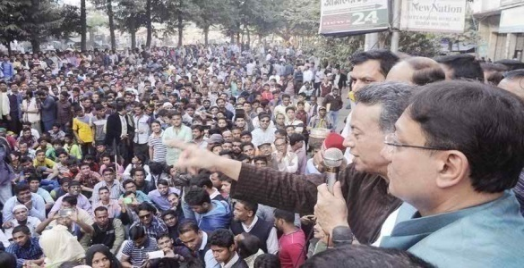
শব্দের অর্থ নিয়ে মুক্ত আলোচনা
শব্দ
অর্থ
রিক্ত, শূন্য
ভাঁড়ে ও ভবানী
গতাসু
মৃত
ডেমোক্রেসি
গণতন্ত্র

Slide 12
একক কাজ
(ক) শিক্ষার প্রকৃত ফল বলতে কী বুঝ ?
(খ) লেখকের সাহিত্যিক ছদ্ম নাম কী ?
একক কাজের উত্তর
(ক) শিক্ষার প্রকৃত ফল বলতে বুঝায় জ্ঞান লাভ ও মানসিক উন্নতি ।
(খ) লেখকের সাহিত্যিক ছদ্ম নাম বীরবল।

Slide 13
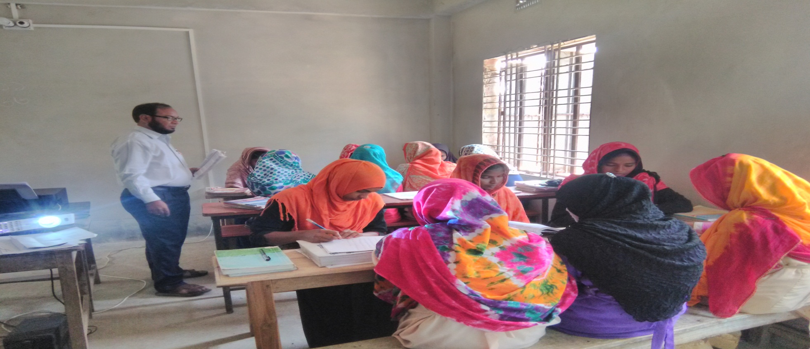
জোড়ায় কাজঃ
# বই পড়ার উপকারিতা গুলো লিখ ।

Slide 14
জোড়ায় কাজ উত্তর
আর্থিক অনটনের কারণে অর্থকরী নয় এমন সবকিছুই এদেশে অনর্থক বলে বিবেচনা করা হয়।শিক্ষা প্রতিষ্ঠান থেকে লব্ধ শিক্ষা পূর্ণাঙ্গ নয় বলে ব্যাপকভাবে বই পড়া দরকার। যথার্থ শিক্ষিত হতে হলে মনের প্রসার দরকার। তার জন্য বই পড়ার অভ্যাস বাড়াতে হবে। প্রগতিশীল জগতের সঙ্গে তাল মিলিয়ে চলার জন্য বই পড়া আবশ্যক। মনুষত্ব বিকাশের জন্য জ্ঞান অর্জন দরকার। আর জ্ঞান সংগ্রহের যতগুলো পথ আছে বই পড়া সর্বশ্রেষ্ঠ। হেতুই মানব জীবনে বই পড়ার গুরুত্ব অপরিসীম।

Slide 15
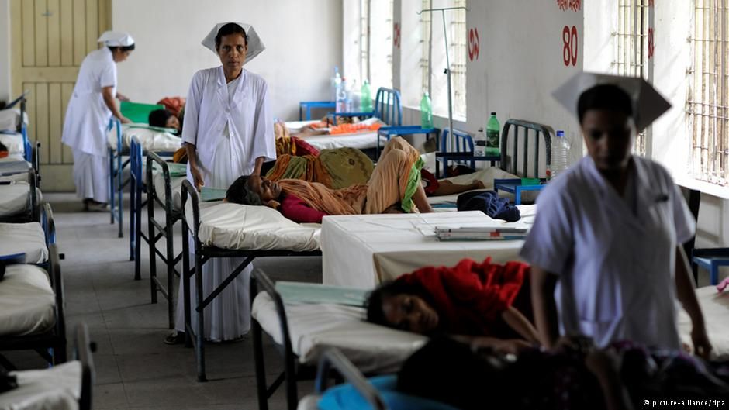
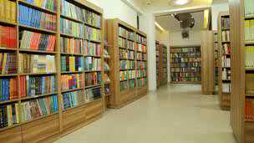
নিচের চিত্র গুলো লক্ষ্য কর
দ্বিতীয় চিত্র
প্রথম চিত্র

Slide 16
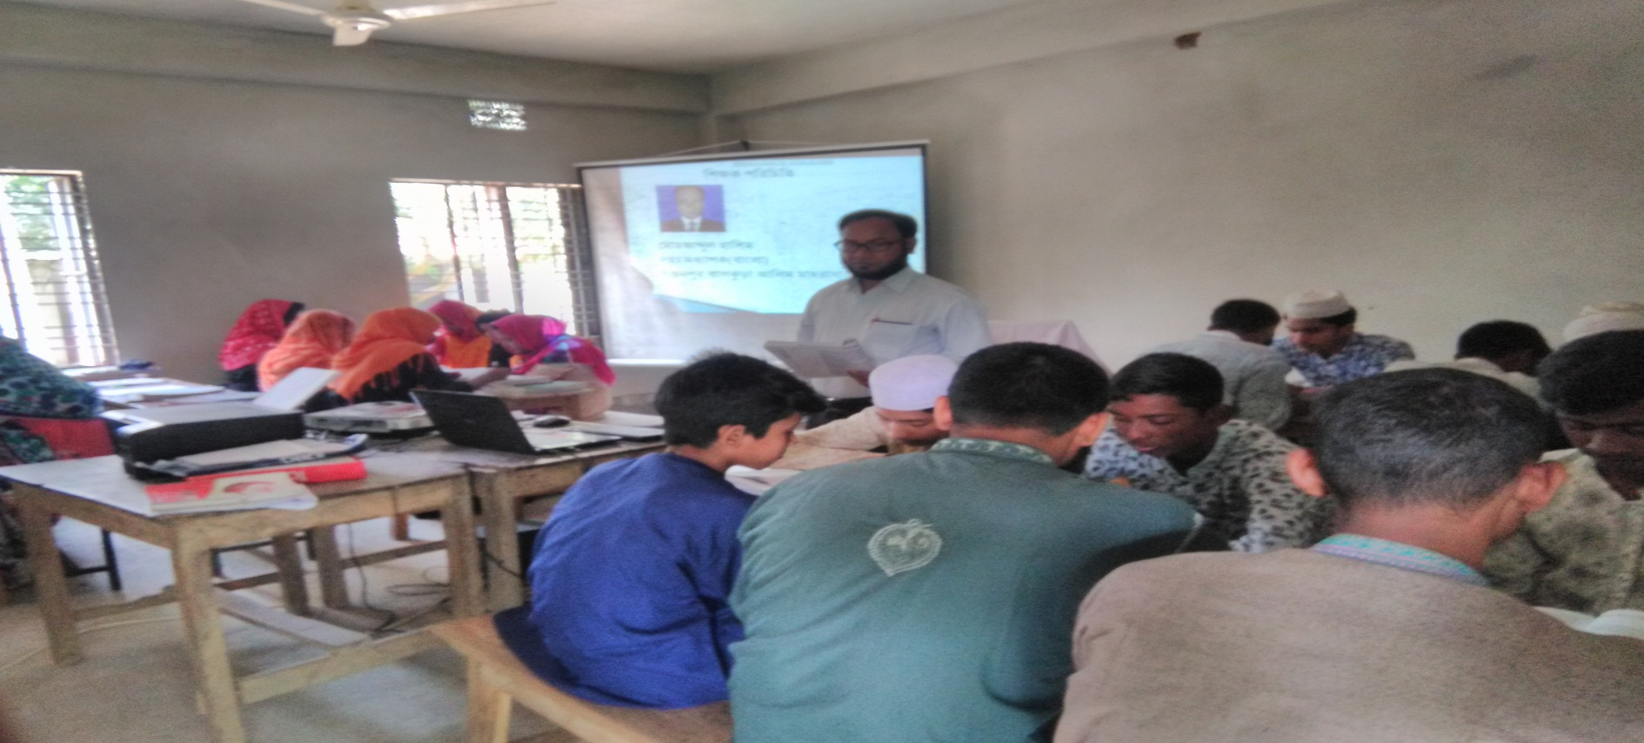
দলীয় কাজ
১। উপরের চিত্রের প্রতিষ্ঠান গুলোর দ্বারা কী কী মানব কল্যাণ সাধিত হয়।

Slide 17
দলীয় কাজের উত্তরঃ
প্রথম চিত্রটি হচেছ লাইব্রেরি এটি হচেছ মনের হাসপাতাল। মানুষের মনুষত্ব বোধকে জাগ্রত করে, মূল্যবোধ সৃষ্টি লক্ষ্যে বই পড়া অত্যাবশ্যক। আর মুক্ত ভাবে বই পড়তে হলে লাইব্রেরির বিকল্প নেই।
দ্বিতীয় চিত্রটি হচেছ হাসপাতাল যা জীব সত্ত্বাকে সুস্থ ভাবে টিকে রাখার জন্য একান্ত দরকার। জীব সত্ত্বা সুস্থ না থাকলে মানব জীবন অচল হয়ে পড়ে। মানব জীবনে উভয়টির প্রয়োজন বাঞ্চনীয়।

Slide 18
মূল্যায়ন
১। বই পড়া গল্পের লেখকের নাম কোনটি।
(ক) জসীম উদ্দিন (খ) কাজি নজরুল ইসলাম
(গ) প্রমথ চৌধুরী (ঘ) রবীন্দ্রনাথ ঠাকুর
২। স্বশিক্ষিত বলতে কী বোঝায়-
(ক) এম, এ, পাস (খ) সার্টিফিকেট অর্জন
(গ) উচ্চ শিক্ষা অর্জন (ঘ) নিজে নিজে শিক্ষিত

Slide 19
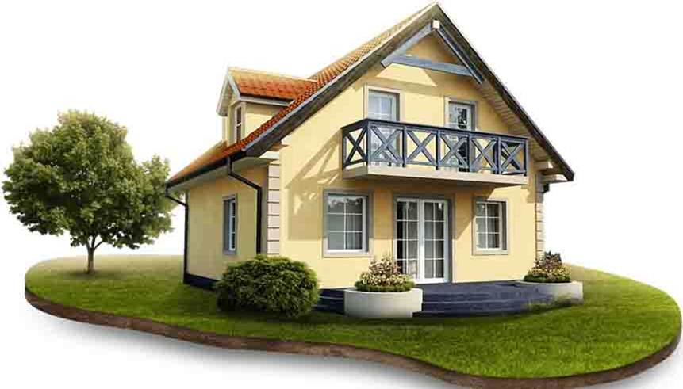
বাড়ির কাজ
১। বই পড়া প্রবন্ধ পাঠে তোমার মনে কী পরিবর্তন লক্ষ্যনীয় তা লিপিবদ্ধ কর।

Slide 20
ধন্যবাদ

